Slide 1




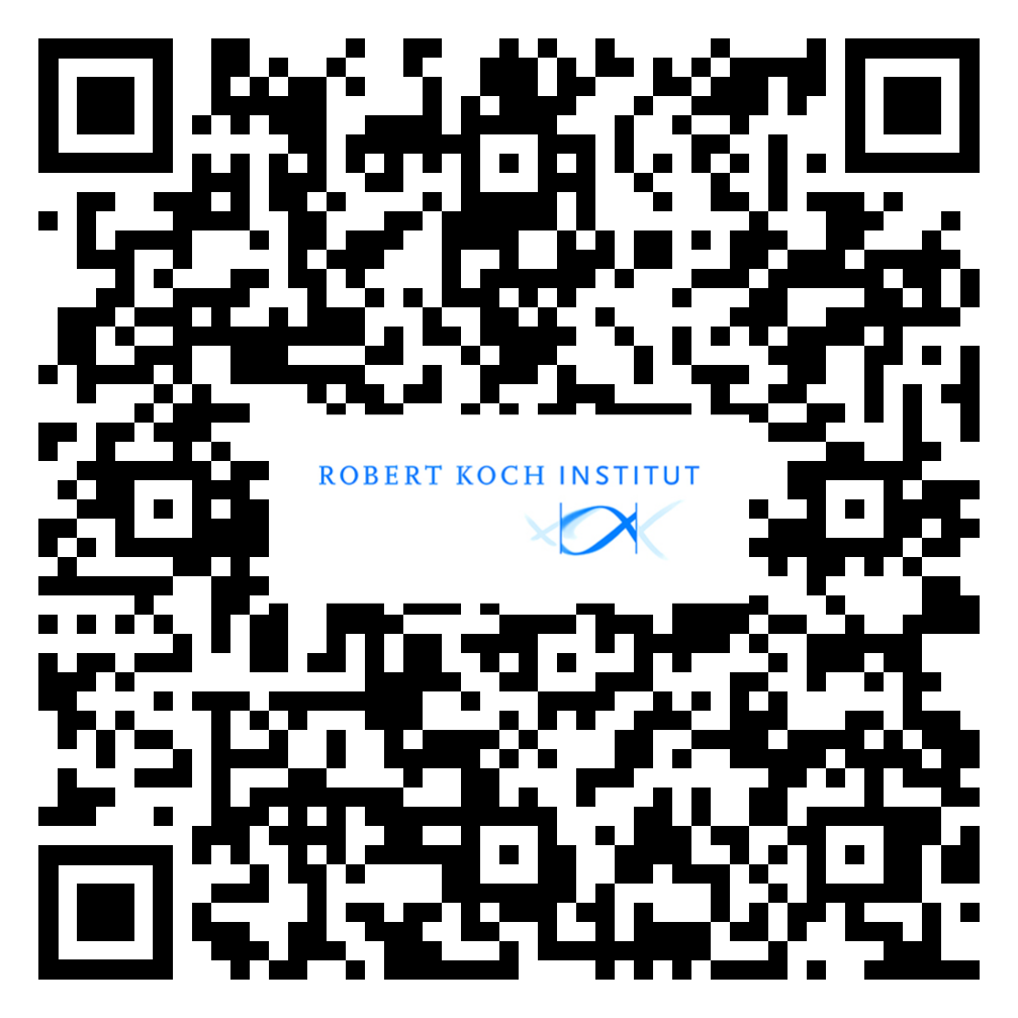
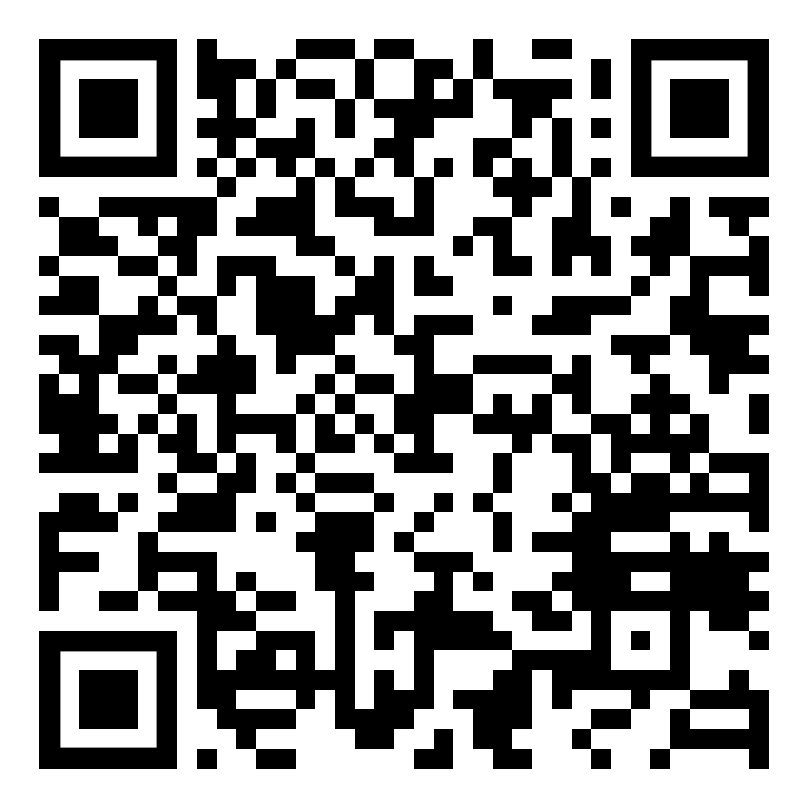
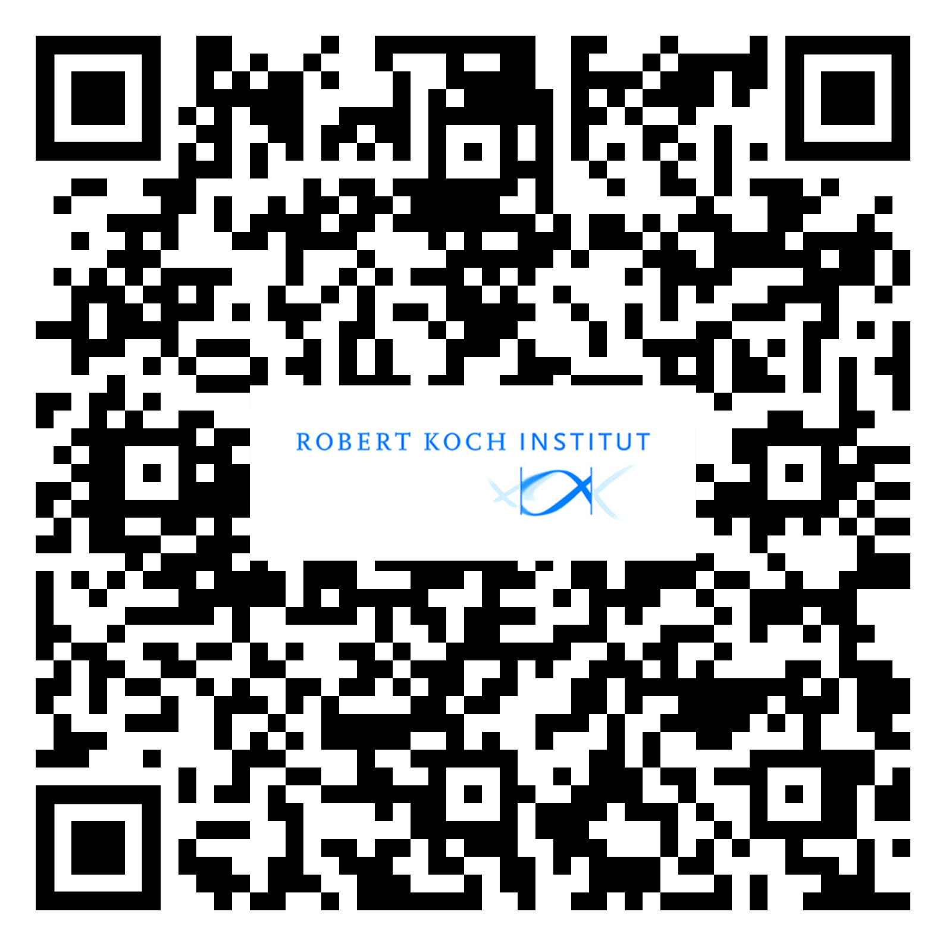
Neuartiges Coronavirus
SARS-CoV-2
Novel Coronavirus
SARS-CoV-2
新型冠狀病毒
SARS-CoV-2
Informationen über SARS-CoV-2
Seit Anfang Dezember 2019 sind ausgehend von Wuhan, der Hauptstadt der zentralchinesischen Provinz Hubei, vermehrt Fälle von Atemwegserkrankungen durch ein neuartiges Coronavirus (SARS-CoV-2) vorwiegend in China aufgetreten.
Die Krankheit wird von Mensch zu Mensch, primär über Sekrete der Atemwege, übertragen.
Nach einer Inkubationszeit von bis zu 14 Tagen können folgende Symptome auftreten:
Fieber, Husten, Atemnot
Information about SARS-CoV-2
Since early December 2019, there has been an increasing number of cases of respiratory disease caused by a novel coronavirus (SARS-CoV-2) emerged from Wuhan, the capital of central China's Hubei province. Most of the cases appeared within China.
The disease is transmitted from person to person, primarily via respiratory secretions.
The following symptoms may occur after an incubation period of up to 14 days:
Fever, cough, difficulty in breathing
有关 SARS-CoV-2 病毒的信息
自2019年12月初以来,由起源于中国湖北省武汉市的新型冠状病毒 (SARS-CoV-2) 引起的呼吸道疾病病例在持续增多，多数病例发生在中国。
该疾病主要通过呼吸道分泌物在人与人之间传播。
经过可长至14天的潜伏期，患者可能会出现以下症状：
发烧, 咳嗽, 呼吸困难
Nach Ihrer Einreise aus Gebieten, in denen COVID-19-Fälle vorkommen
Wenn Sie innerhalb von 14 Tagen nach Einreise Fieber, Husten oder Atemnot entwickeln
vermeiden Sie unnötige Kontakte,
bleiben Sie nach Möglichkeit zu Hause,
halten Sie beim Husten und Niesen Abstand zu anderen und drehen Sie sich weg; halten Sie die Armbeuge vor Mund und Nase oder benutzen Sie ein Taschentuch, das sie sofort entsorgen,
waschen Sie sich regelmäßig die Hände gründlich mit Wasser und Seife, vermeiden Sie das Berühren von Augen, Nase und Mund,
suchen Sie nach telefonischer Anmeldung, unter Hinweis auf Ihre Reise, einen Arzt auf.
After your entry from an affected area
If you develop fever, cough or difficulty in breathing within 14 days after entry from an affected area
Please avoid unnecessary contacts,
Stay home as long as possible,
keep your distance from others when coughing and sneezing and turn around; cover your mouth and nose with flexed elbow or use a tissue that you can dispose of immediately,
wash your hands regularly with soap and water, avoid touching your eyes, nose or mouth,
should you need medical assistance, consult a doctor by telephone beforehand, informing him with reference to your travel.
如果您由中国入境
如果您在抵达欧洲后的14天内出现发烧，咳嗽或呼吸困难的症状:
请尽可能避免与人接触,
请在家中或酒店内逗留,
在咳嗽，打喷嚏时请转身，以保持与他人的距离。将弯曲的手臂挡在嘴鼻部，或使用一次性手帕并立即处理,
请常用皂液和水洗手，避免触摸眼，鼻和嘴部,
在就医之前请提前通过电话将您的旅行史及症状告知医务人员。
Wenn Sie aus einem Risikogebiet* kommen
Wenn Sie sich innerhalb der letzten 14 Tage in einem Risikogebiet aufgehalten haben:
Melden Sie sich unabhängig von Symptomen, telefonisch, unter Hinweis auf Ihre Reise, beim zuständigen Gesundheitsamt. Dieses wird mit Ihnen notwendige Verhaltensmaßnahmen besprechen.
Ihr zuständiges Gesundheitsamt finden Sie hier: https://tools.rki.de/plztool/
If you come from a risk area*
If you have been to a risk area within the past 14 days:
Regardless of the presence of symptoms, please report to the responsible health authority by phone, referring to your recent travel history. They will offer you necessary behavioral suggestions.
Please find the competent local health authority here: https://tools.rki.de/plztool/
如果您来自疫区*
如果您在过去的14天内曾有过疫区逗留史:
无论有没有症状，请通过电话向您属地的卫生当局通报您的行程。 他们将会为您提供必要的行为建议。
您可以在这里找到相应负责的卫生当局: https://tools.rki.de/plztool/
Falls Sie weiterreisen
Falls Sie während der Reise an Symptomen leiden, informieren Sie umgehend das Bordpersonal.
Falls Sie bei Auftreten von Symptomen am Flughafen oder am Bahnhof sind, wenden Sie Sich bitte umgehend an das Flughafen- oder Bahnhofspersonal.
Beachten Sie die Reisehinweise des Auswärtigen Amtes: https://www.auswaertiges-amt.de/de/ReiseUndSicherheit/reise-und-sicherheitshinweise
If you continue your journey
Should you develop symptoms during your travel, please inform the crew immediately.
If relevant symptoms develop while you are at the airport or station, please inform the airport or station staff immediately.
如果您继续您的旅程
若您在飞行中出现症状，请立即通知机组人员。
若您在机场逗留时出现症状，请立即通知机场工作人员。
Hotline zum neuartigen Coronavirus
Bundesministerium für Gesundheit:
030 346 465 100
* Risikogebiete / risk areas
Reisehinweise Auswärtiges Amt
Stand: 24.02.2020, erstellt in Abstimmung zwischen den
für IGV-benannte Flughäfen zuständigen Gesundheitsbehörden und dem RKI.
Weitere Informationen

